Slide 1
TIẾNG VIỆT 1
Tập 1
Tuần 11
Bài 55: an – at

Slide 2
Khởi động:
Trò chơi: Lật tranh đọc chữ

Slide 3

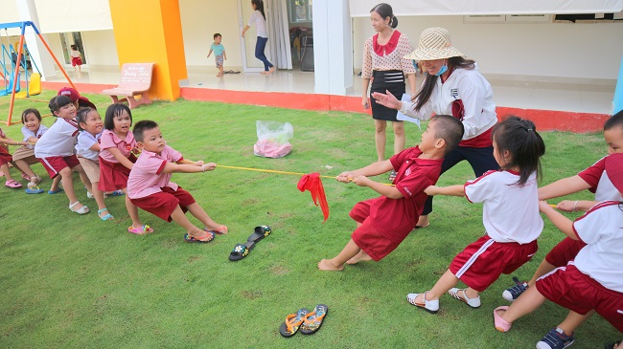

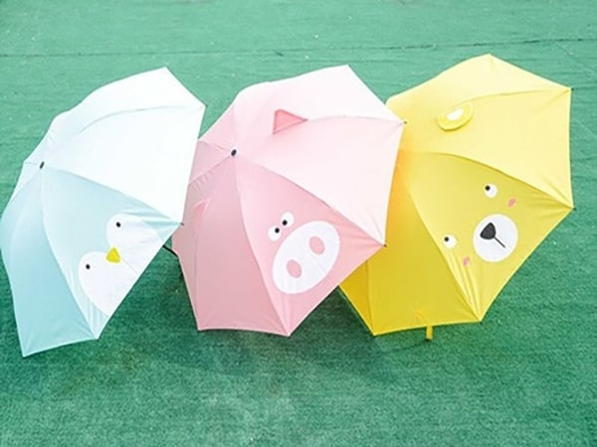
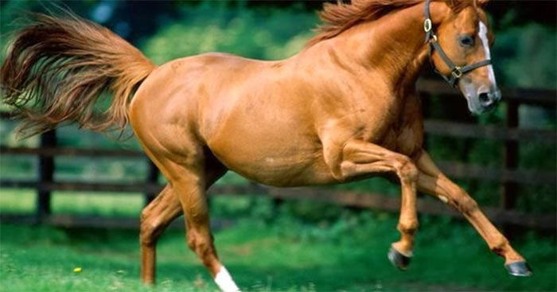
lườm
quả mướp
bươm bướm
gươm

Slide 4

Bài 55: an - at
an
at

Slide 5
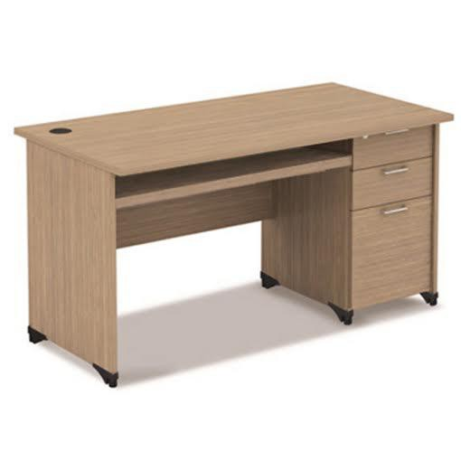
1. Làm quen
an
a
n
bàn
a - nờ - an

Slide 6
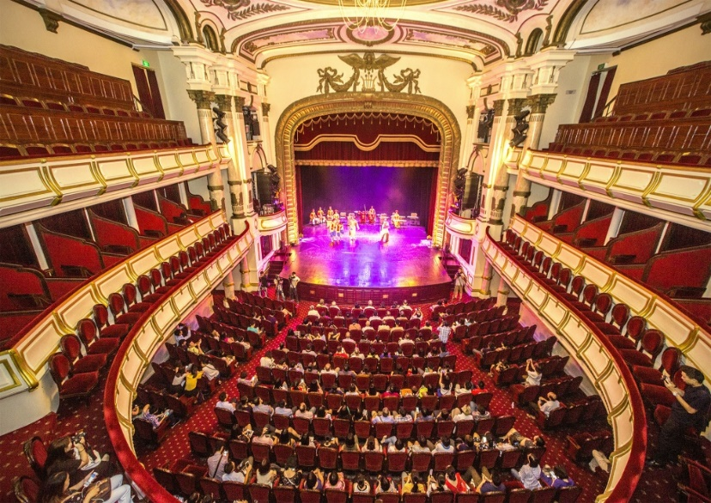
at
a
t
nhà hát
a - tờ - at

Slide 7
So sánh
an
at

Slide 8

Bảng gài
an
bàn
at
hát

Slide 9
an
at
bàn
nhà hát

Slide 10


Nghỉ giải lao

Slide 11

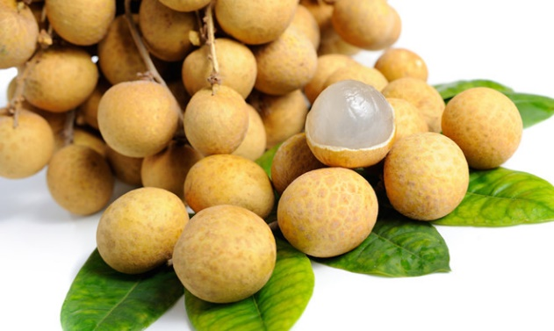

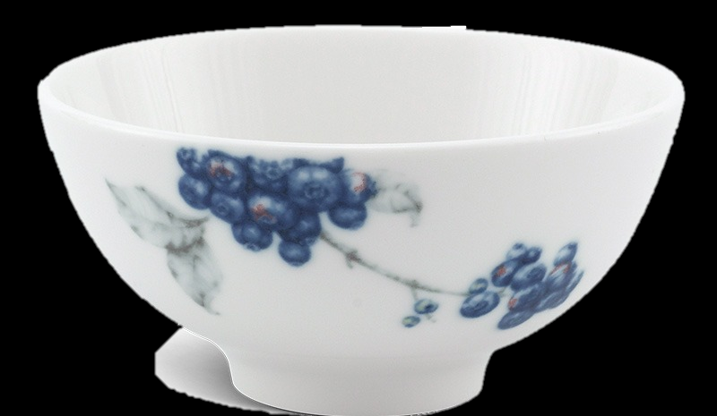
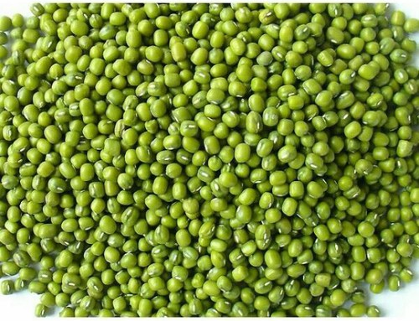
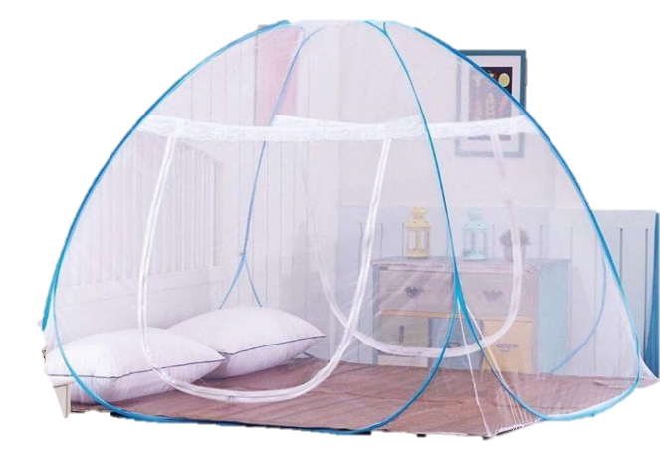
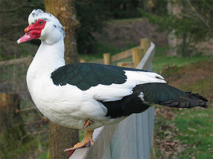
2. Tiếng nào có vần an? Tiếng nào có vần at?
nhãn
thợ hàn
bát
an
at
màn
ngan
hạt đỗ

Slide 12



Tập đọc

Slide 13
Giàn mướp
Giàn mướp nhà Hà vừa ra nụ đã thơm ngát. Lắm hôm, Hà vừa đếm nụ vừa khe khẽ hát cho giàn mướp nghe. Có cả đàn bướm về tụ họp. Có lẽ nhờ thế mà mùa hè năm đó, giàn mướp sớm ra quả.

Slide 14

Luyện đọc từ khó
giàn mướp
hát
thơm ngát

Slide 15
Giàn mướp
Giàn mướp nhà Hà vừa ra nụ đã thơm ngát. Lắm hôm, Hà vừa đếm nụ vừa khe khẽ hát cho giàn mướp nghe. Có cả đàn bướm về tụ họp. Có lẽ nhờ thế mà mùa hè năm đó, giàn mướp sớm ra quả.

Slide 16

Những ý nào đúng?
a. Giàn mướp thơm ngát.
b. Hà khẽ hát cho giàn mướp nghe.
c. Năm đó, giàn mướp chậm ra quả.

Slide 17

Tập viết

Slide 18
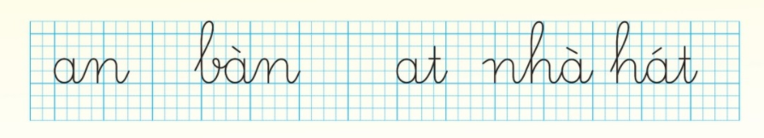

4. Tập viết

Slide 19
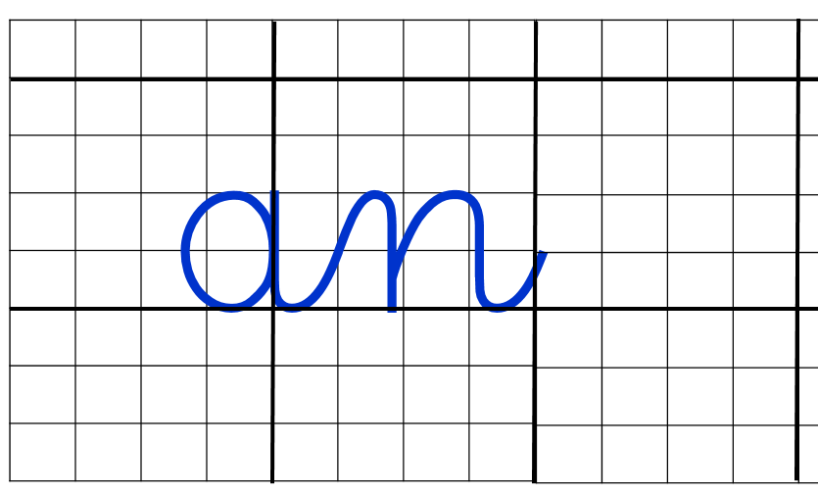

Slide 20
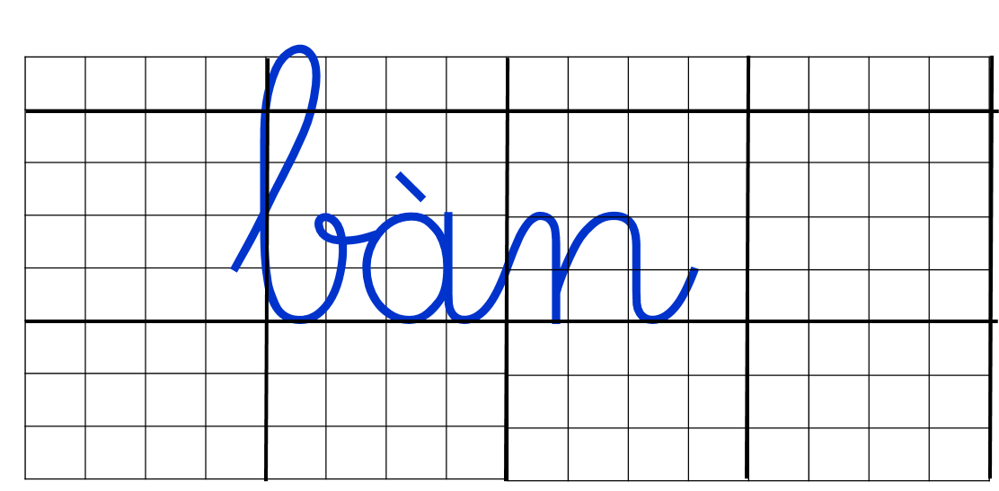

Slide 21
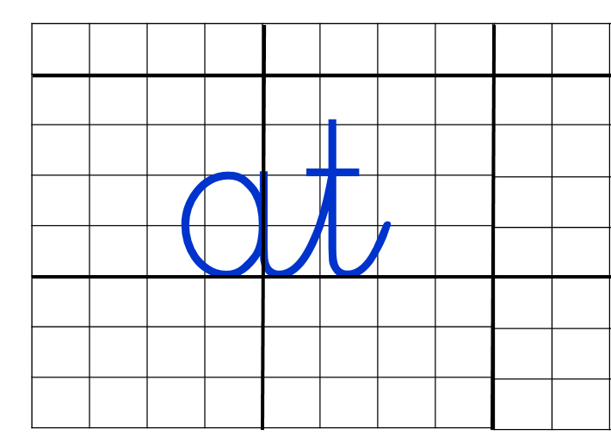

Slide 22
